Slide 1
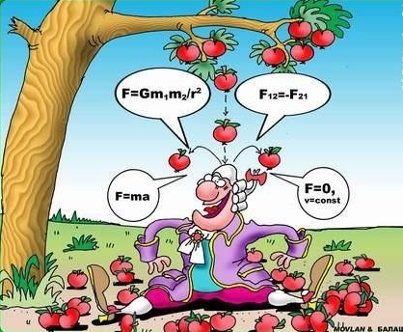
Лото
«Законы Ньютона»

Slide 2
1
2
3
4
5
6
7
8
9
10
11
12
13
14
15
16
17
18
19
20
22
21
23
24
25
26
27
28
29
30

Slide 3
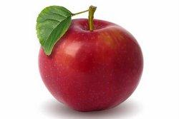
1. В каких системах отсчета выполняются законы Ньютона?

Slide 4
2. Сформулируйте первый закон Ньютона.

Slide 5
3. Ученик тянет за один крючок динамометр с силой 40 Н, другой крючок динамометра прикреплен к стене. Чему равны показания динамометра?

Slide 6
4. Если на тело не действуют другие тела, то тело будет:
А) иметь скорость равную нулю.
Б) иметь ускорение равное нулю.
В) двигаться ускоренно.
Г) двигаться по окружности.

Slide 7

5. Куда направлено ускорение, если на тело действуют силы так как показано на рисунке:
F₂
F₁

Slide 8
6. Сила F, действующая на тело, меняется согласно графику на рисунке. На каком(их) участке(ах) тело не имеет ускорение?
F
2
1
3
4
t

Slide 9
7. Чем точка зрения Галилея, касающаяся движения тел, отличается от точки зрения Аристотеля?

Slide 10
8. Какие системы отсчета называются инерциальными?

Slide 11
9. Какие системы отсчета называются неинерциальными?

Slide 12
10. За инерциальную систему отсчета можно принять:
А) Автомобиль во время поворота
Б) Лифт во время ускоренного спуска
В) Человека равномерно идущего по тротуару

Slide 13
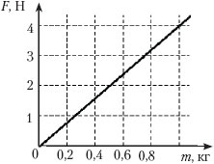
11. Согласно графику можно сказать, что:
А) Чем больше сила действует на тело, тем больше будет его масса.
Б) К телу большей массы нужно приложить большую силу, чтобы придать аналогичное ускорение.
В) Если к телам разной массы приложить одинаковую силу, то ускорение тел будет одинаковое.

Slide 14
12. Приведите пример инерциальной системы отсчета.

Slide 15
13. Что является причиной ускоренного движения тел?

Slide 16
14. Какая математическая формула выражает второй закон Ньютона: а) s=v∙t б) F=m∙g в) F=m∙(a-g) г) a=F∕m

Slide 17
15. На тело массой 3 кг подействовать силой 30 Н. Чему равно ускорение тела?

Slide 18
16. Сформулируйте третий закон Ньютона.

Slide 19
17. Куда направлено ускорение, если на тело действуют силы так как показано на рисунке:
F₂
F₁

Slide 20
18. Приведите примеры, что силы, возникающие в результате взаимодействия двух тел., одинаковы по своей природе.

Slide 21
19. Как записывается математически третий закон Ньютона: а) s=v∙t б) F=m∙а в) F₁=-F₂

Slide 22
20. Какова масса тела, которому сила 40 Н сообщает ускорение 2 м/с²?

Slide 23
21. При движении велосипедиста сумма всех сил, действующих на него, равна нулю. Какой из графиков зависимости скорости от времени соответствует этому движению?
2
1
V
3
t

Slide 24
22. К концам нити прикрепили динамометры, которые тянут два мальчика. Каждый прилагает силу 100 Н. Что покажет каждый динамометр?

Slide 25
23. На рисунке представлен график изменения скорости тела с течением времени. На каком(их) участке(ах)движения сумма всех сил, действующих на тело, не равна нулю ?
V
2
3
1
t

Slide 26
24. Какую силу нужно приложить к телу массой 2 кг, чтобы сообщить ему ускорение 1м/с²?

Slide 27
25. Какие из величин при механическом движении всегда совпадают по направлению:
1)сила и ускорение;
2) сила и скорость;
3) сила и перемещение;
4) ускорение и перемещение.

Slide 28
26. Сформулируйте второй закон Ньютона.

Slide 29
27. Тело движется равноускоренно и прямолинейно.
При этом равнодействующая всех сил, приложенных к телу:
А) не равна 0, постоянна по модулю и направлению.
Б) равна 0.
В) не постоянна по модулю и направлению.

Slide 30
28. Яблоко массой 0,3 кг падает с дерева. При этом:
А) Земля действует на яблоко с силой 3Н, а яблоко не действует на Землю.
Б) Сила, с которой Земля притягивает яблоко равна по модулю и направлению силе, с которой яблоко притягивает Землю.
В) Сила, с которой яблоко притягивает Землю равна по модулю силе, с которой Земля притягивает яблоко, но противоположна ей по направлению.

Slide 31
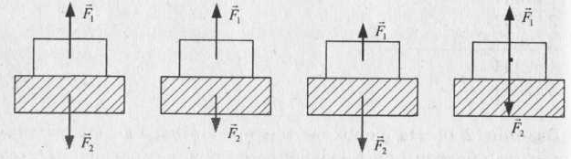
29. Книга лежит на столе. На каком рисунке верно представлены силы взаимодействия книги и крышки стола?
1 2 3 4

Slide 32
30. Уравнение движения тела массой 3 кг описывается формулой: х = 15 + 3t. Чему равна равнодействующую всех сил, приложенных к телу.

